Slide 1
Dinámica de una sustancia en el organismo

Slide 2
Resumen
El modelo de dos compartimentos
Análisis de la estabilidad del modelo a lazo abierto
Simulación del modelo a lazo cerrado con función de realimentación

Slide 3
Modelo de 2 compartimentos
u: es el input
V1 y V2 son los volúmenes de los compartimentos
k1: está asociado al traspaso de la sustancia desde la sangre hasta el órgano
k2: está asociado al traspaso de la sustancia desde el órgano hacia la sangre
k0: es la “perdida” del sistema
u
k1
Sangre
V1
Órgano
V2
k2
k0

Slide 4
Modelo de 2 compartimentos (cont.)
k1 y k2 dependen de las tasas de difusión entre la sangre y el órgano.
El output del modelo es la concentración en la sangre (c1), y en el órgano (c2).
b0 está asociado al input del sistema

Slide 5
Las ecuaciones del modelo

Slide 6
La estabilidad del modelo
Calculamos los autovalores asociados a la matriz A del sistema.
Como los autovalores son negativos, y no tienen parte imaginaria, el modelo es estable.

Slide 7
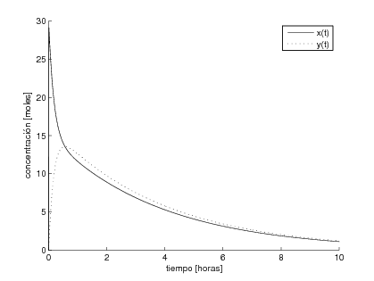
Simulación a lazo abierto
Concentración inicial de 30 mol.
x(t) es la concentración de sustancia en sangre
y(t) es la concentración de sustancia en un órgano

Slide 8
El modelo a lazo cerrado
Tomamos u como la realimentación del sistema.
r(t) es el valor deseado de concentración, 30 mol.
y(t) es el valor de concentración medido en el órgano.

Slide 9
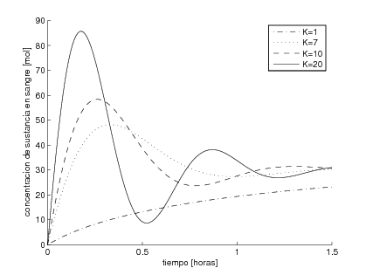
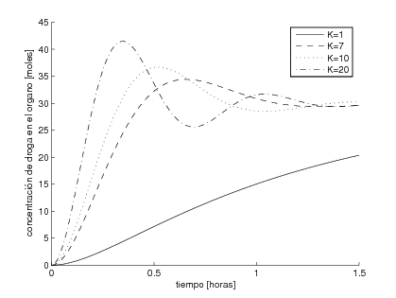
Simulación a lazo cerrado
Estimación de K experimentalmente.
Para valores de K alrededor de 7, el sistema se estabiliza en 1.5 horas

Slide 10
Realimentación en variables de estado
La función de realimentación en este caso depende de las variables de estado.
Determinamos β1 y β2 para que la concentración de la sustancia se estabilice sin oscilaciones.

Slide 11
Determinación de β1 y β2
Tomamos el modelo a lazo cerrado
Donde r(t) es el valor deseado de 30 mol
Buscamos la ecuación característica

Slide 12
Elección de autovalores
Condiciones para los autovalores:
Tienen que ser negativos (para que el sistema sea estable)
Sin parte imaginaria (para que no oscile)
Elegimos estos autovalores:
Del polinomio característico obtenemos los siguientes β1 y β2

Slide 13
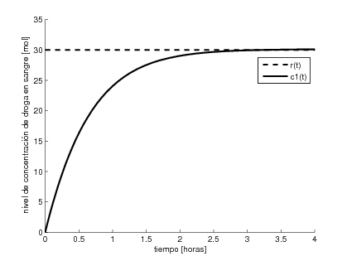
Simulación de realimentación en variables de estado
En 1.5 horas, el nivel de concentración se aproxima al nivel buscado.
El nivel de concentración de sustancia en sangre, no presenta oscilaciones.

Slide 14
Conclusiones
El modelo estudiado es estable
El modelo que tiene una función de realimentación que depende de K es estable, pero presenta oscilaciones al principio.
El modelo que tiene una función de realimentación que depende de las variables de estado, no tiene oscilaciones pero se estabiliza más lentamente.

